Slide 1
Світова новела
О`Генрі
«Дари волхвів»
«Останній листок»
Notes:
Оригинальные шаблоны для презентаций: https://presentation-creation.ru/powerpoint-templates.html
Бесплатно и без регистрации.

Slide 2

Новела (з італ. Novella) -
різновид оповідання. Невеликий епічний (прозовий) твір про незвичайну життєву подію з несподіваним
фіналом.

Slide 3
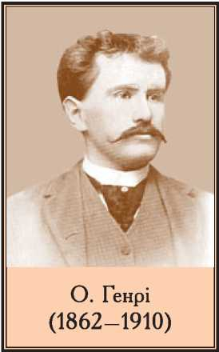
О`Генрі, справжнє ім`я – Вільям Сідней Портер

Slide 4
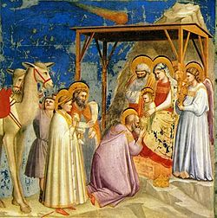
Дари волхвів 1905
Словом «волхви» українські книжники перекладали біблійних чаклунів, трьох царів, магів, які прийшли до немовляти Ісуса.
?
1.Коли найчастіше в Україні згадують про волхвів (трьох царів)?
Чи зустрічаються ці персонажі в новелі О`Генрі?

Slide 5
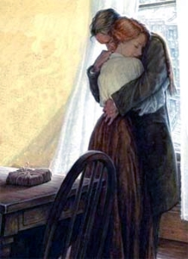
Делла та Джим
?2. Доведи, що герої живуть дуже скромно?
?3. Скільки отримував Джим на тиждень, скільки
платили за помешкання?
?4. Які цінні речі
були
в подружжя.

Slide 6
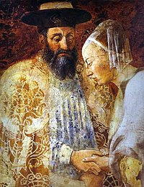
Цар Соломон — згідно з біблійною Першою Книгою Царів, один із найбільш могутніх, розумних та заможних царів давньої держави Ізраїль.
Цариця Савська, дізнавшись про мудрість і славу Соломона, «прийшла випробувати його загадками».
?5. Чому Делла та Джим вважали себе багатшими за царів?

Slide 7
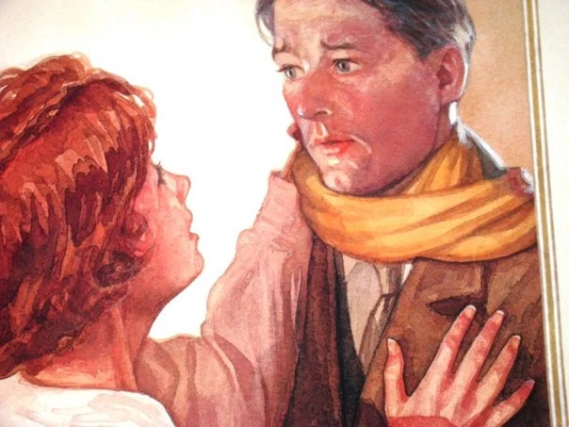
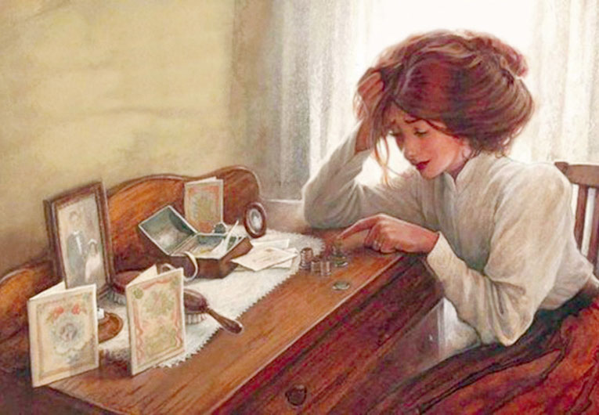
? 6.Що продали Джим та Делла, щоб придбати подарунки коханим?

Slide 8
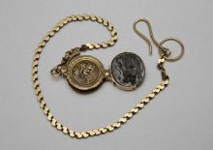
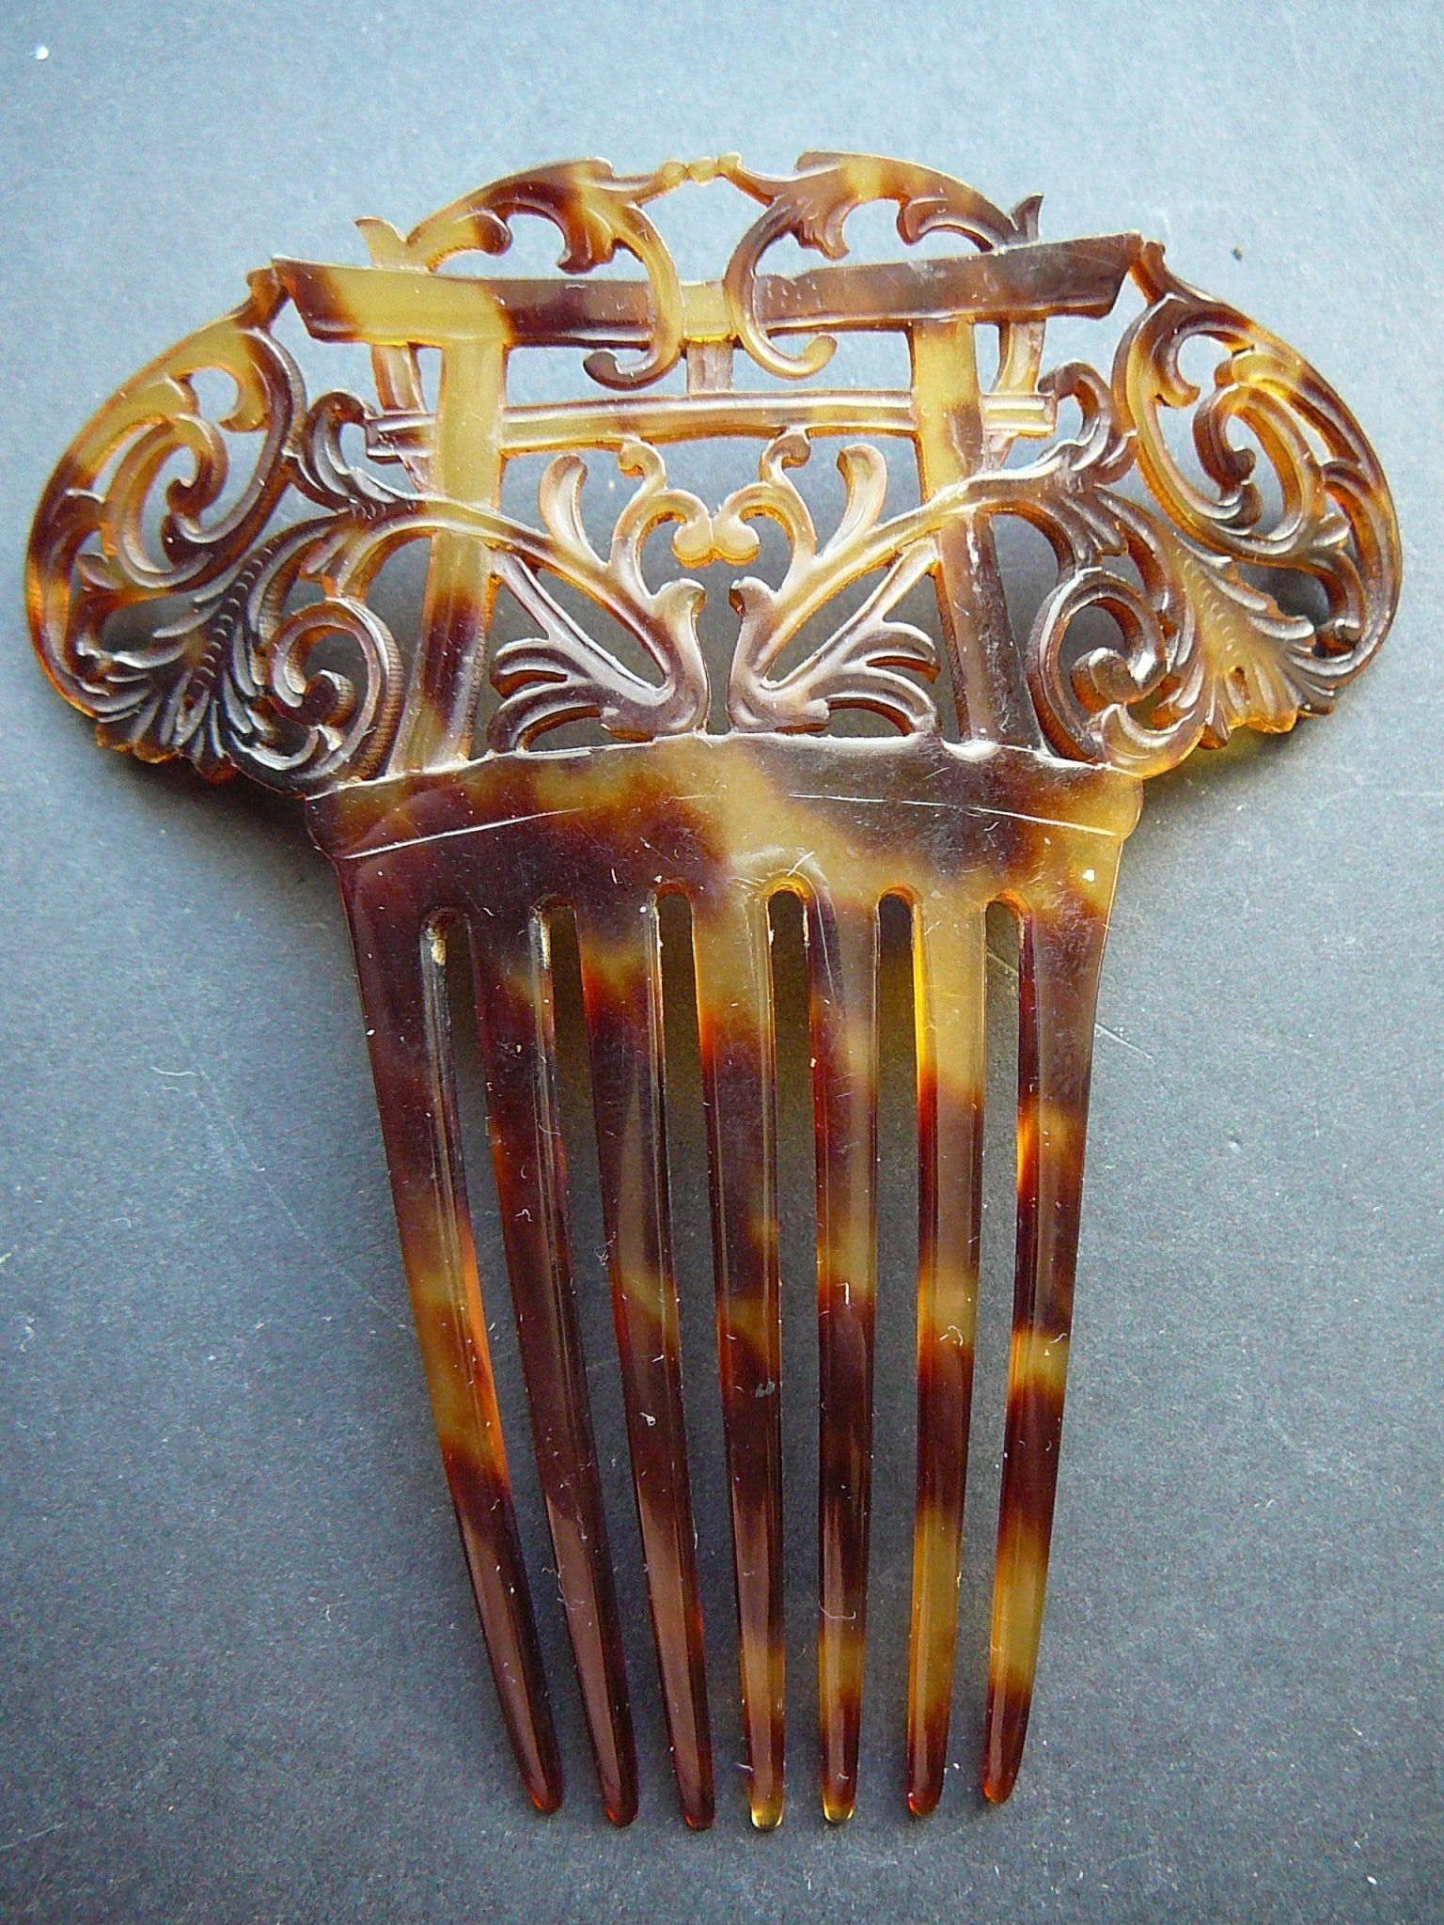
?7.Поясніть, що герої подарували один одному, як це використовувати? В чому іронія ситуації?

Slide 9
?8. До чого тут волхви?
?9. Чому автор називає Джима та Деллу наймудрішими?
?10. Доведи, що «Дари волхвів» – новела.
?11. Як, на вашу думку, марна або виправдана була жертва героїв?

Slide 10
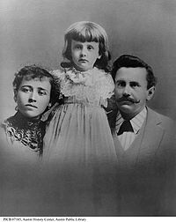
Історична довідка
Зовнішність Делли автор списав зі своєї дружини Етол.
Дружина О. Генрі тяжко хворіла, він перебував закордоном, переховуючись від ув’язнення. Не маючи грошей, вона продала свою мережану шаль і купила чоловіку різдвяний подарунок ― золотий ланцюжок для годинника, який вислала йому поштою.
А він продав годинника, щоб придбати квиток і приїхати до неї.

Slide 11
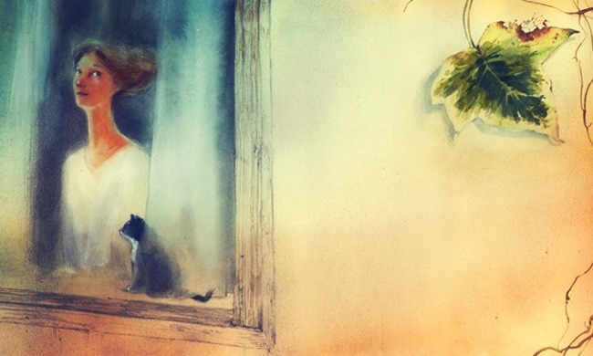
Останній листок, 1905 новела

Slide 12
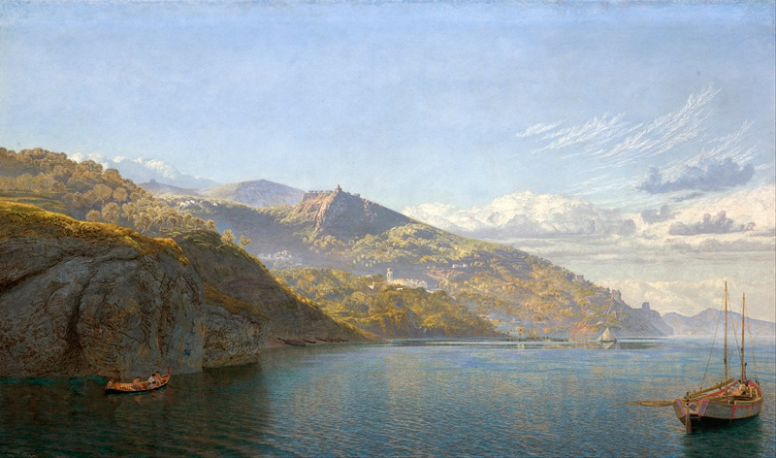
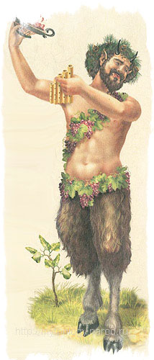
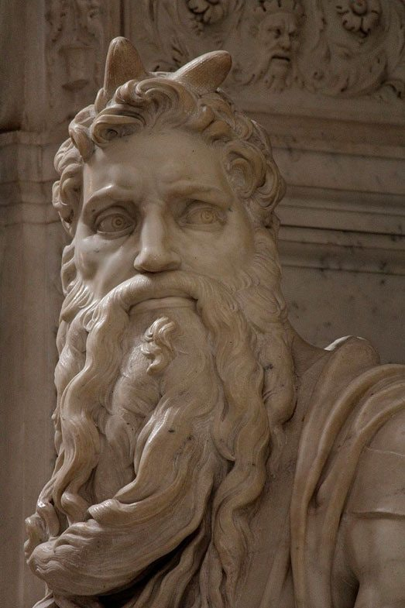
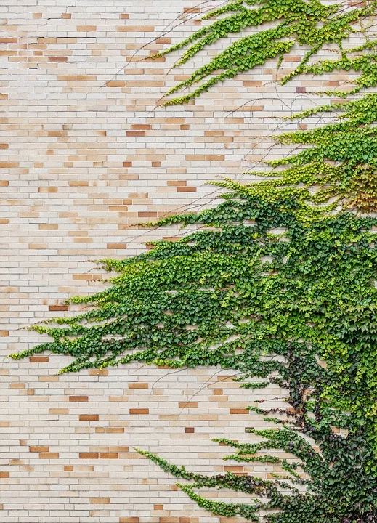
І. Як по'вязані ці ілюстрації зі змістом новели «Останній листок»?
1
4
2
3

Slide 13
ІІ. Відповісти на питання
1
Що об`єднало Сью та Джонсі?
Чому, на думку лікаря, у Джонcі мало шансів на одужання?
2
3
Які плани на майбутнє у Джонсі?
Що мріяв намалювати Берман?
4
Чому останній листок залишився на стіні?
5

Slide 14
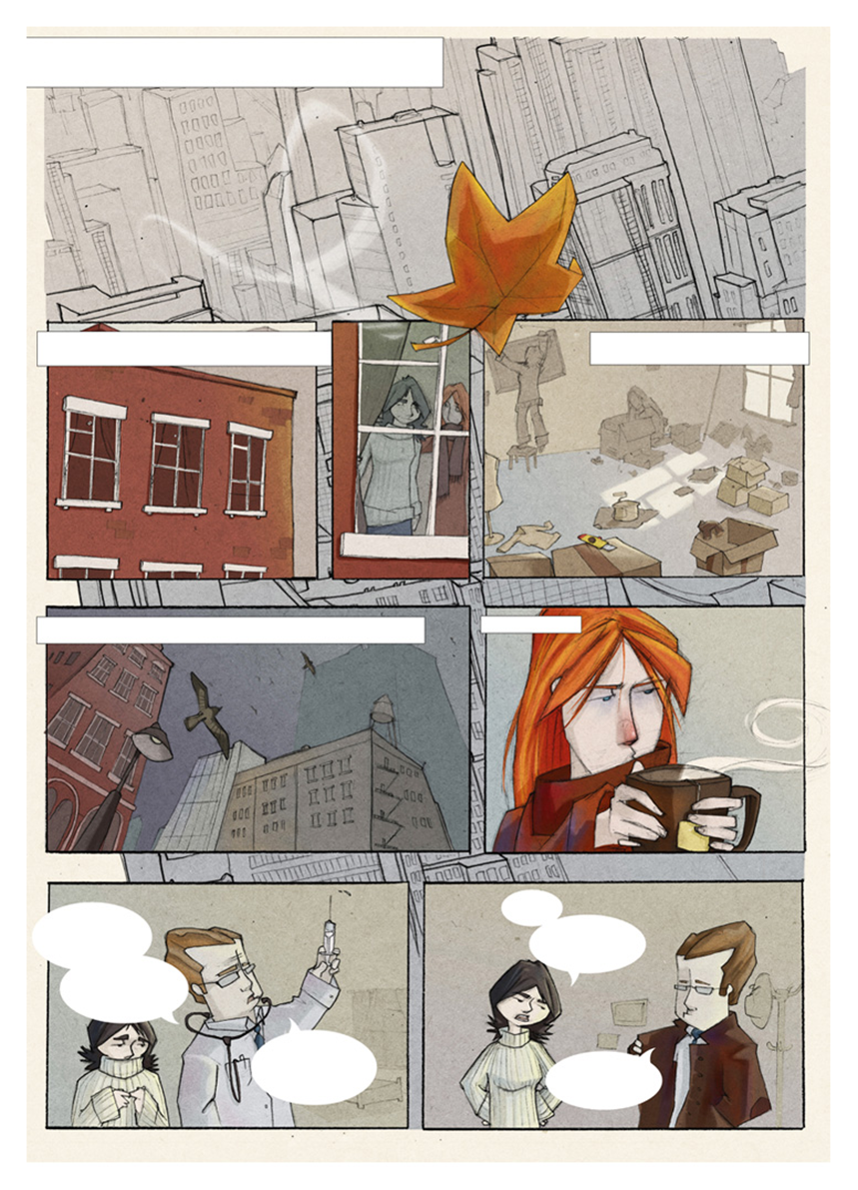
ІІІ. Завдання
Підібрати репліки для ілюстрацій з коміксу.

Slide 15
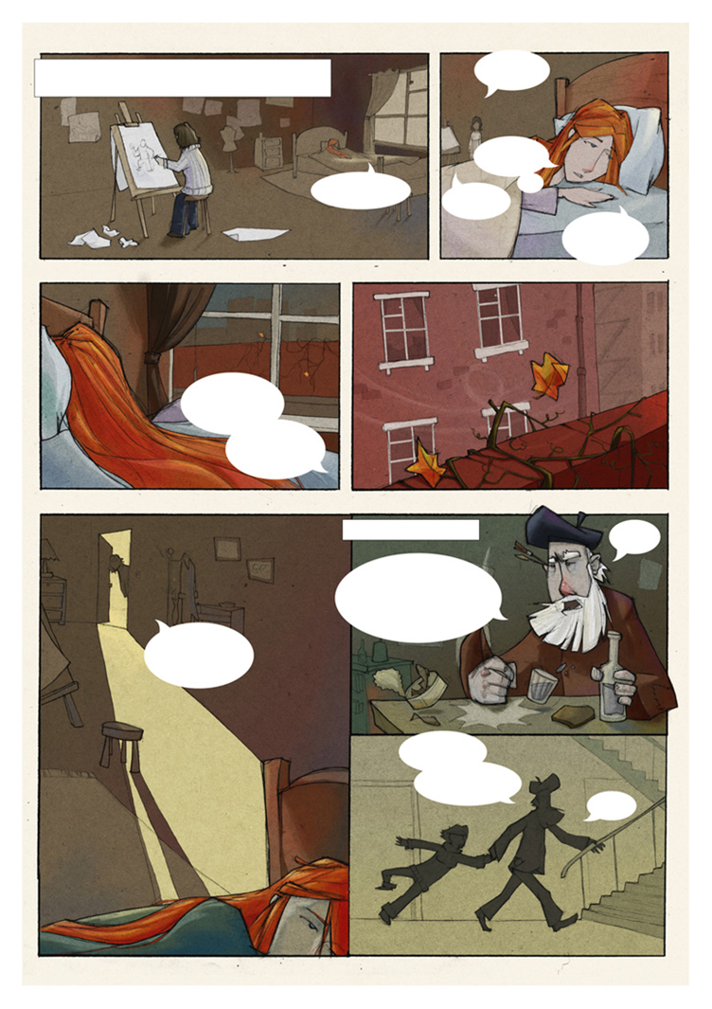

Slide 16
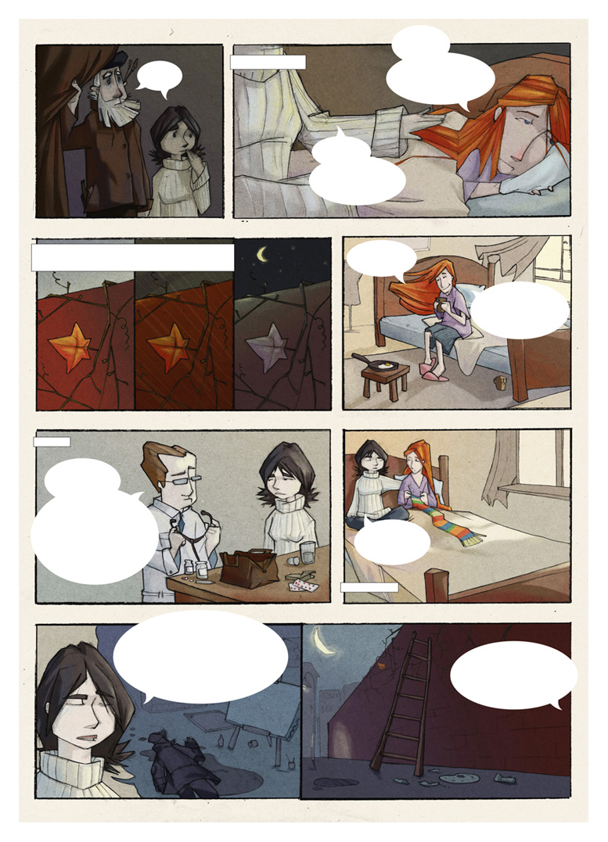

Slide 17
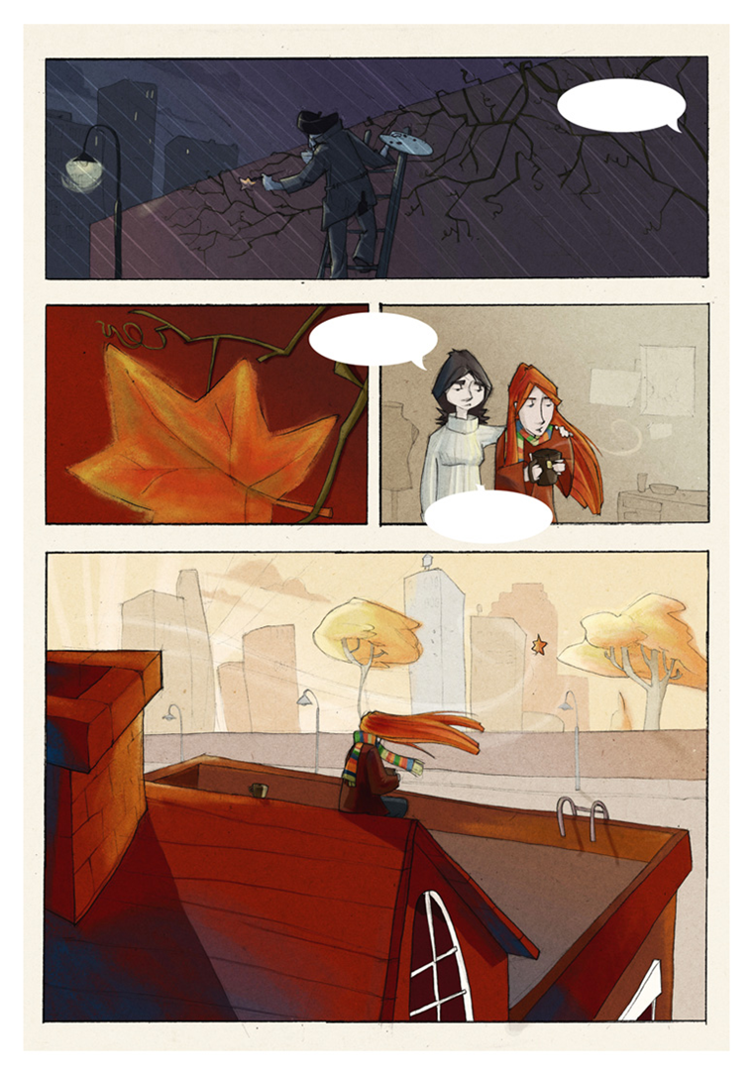

Slide 18
ДОМАШНЄ ЗАВДАННЯ
По новелі «Дари волхвів»
відповісти на 5 питань (всього питань 11, потрібно обрати 5 будь-яких).
Відповідаємо письмово чи усно і надсилаємо вчителю аудіо- чи фотофайл.
По новелі «Останній листок» виконати
або І (по ілюстраціям),
або ІІ (по питанням),
або ІІІ (по коміксу) завдання.
Відповіді надіслати в Classroom.

